Slide 1
Vigilância Epidemiológica do Óbito Infantil e Fetal
Oficina de vigilância do Óbito de Mulher em Idade Fértil (MIF), Materno, Infantil, Fetal e Causa Mal Definida
TD CHAPADA DAS MANGABEIRAS

Slide 2
VIGILÂNCIA EPIDEMIOLÓGICA
“Entende-se por vigilância epidemiológica um conjunto de ações que proporcionam o conhecimento, a detecção ou prevenção de qualquer mudança nos fatores determinantes e condicionantes de saúde individual ou coletiva, com a finalidade de recomendar e adotar as medidas de prevenção e controle das doenças ou agravos. (BRASIL, 1990)”

Slide 3
CONCEITOS BÁSICOS
Óbito infantil – refere-se à morte de crianças menores de um ano. Apresenta dois componentes principais: a mortalidade neonatal e a pós-neonatal.

Slide 4
CONCEITOS BÁSICOS
Óbito fetal ou natimorto –
A morte de um produto da concepção, antes da expulsão ou da extração completa do corpo da mãe, independentemente da duração da gravidez; indica o óbito, o fato do feto, depois da separação, não respirar nem apresentar nenhum sinal de vida, como batimentos do coração, pulsações do cordão umbilical ou movimentos efetivos dos músculos de contração voluntária (ORGANIZAÇÃO MUNDIAL DA SAÚDE, 1993).
A expulsão ou a extração de fetos com menos de 22 semanas de gestação ou com menos de 500 gramas e/ou estatura menor ou igual a 25 cm é considerado como abortamento, não sendo obrigatório o registro da ocorrência na Declaração de Óbito.

Slide 5
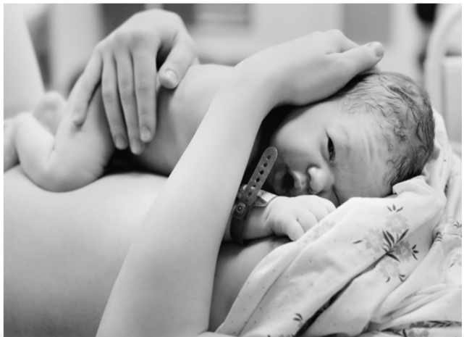
CONCEITOS BÁSICOS
Nascido vivo ou nativivo - expulsão ou extração completa do corpo da mãe, independentemente da duração da gravidez, de um produto de concepção que depois da separação, respire ou apresente quaisquer outros sinais de vida, tais como batimentos do coração, pulsações do cordão umbilical ou movimentos efetivos dos músculos de contração voluntária, estando ou não cortado o cordão umbilical e desprendida a placenta.

Slide 6
INDICADORES DE MORTALIDADE
Taxa de mortalidade infantil – número de óbitos infantis a cada 1.000 nascidos vivos em determinado local e período de tempo.
Nº de óbitos infantis x 1.000
Nº de nascidos vivos

Slide 7
Taxa de mortalidade calculada segundo seus componentes:
para os municípios com número de habitantes inferior a 80.000 habitantes, recomenda-se o acompanhamento da mortalidade infantil usando o número absoluto de óbitos infantis.

Slide 8
Taxa de Mortalidade Fetal (Coeficiente de Mortalidade Fetal)

Slide 9
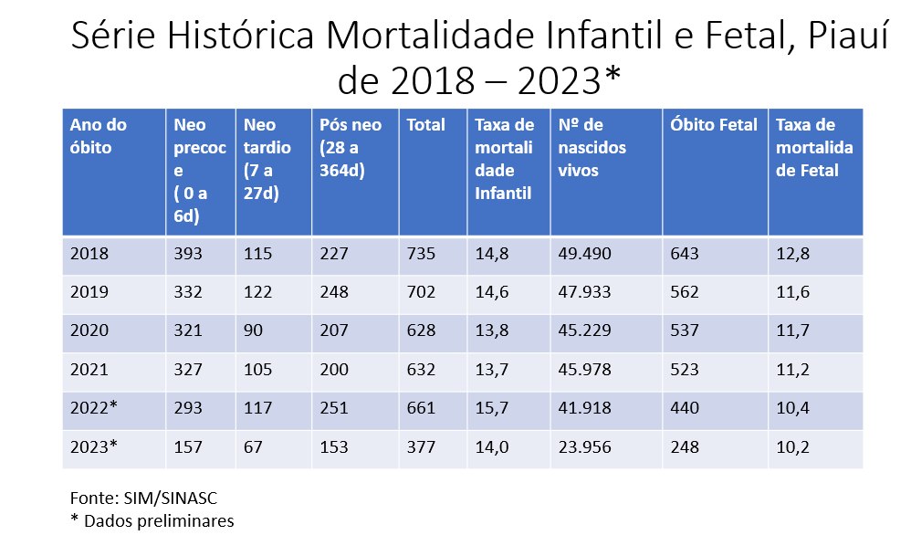

Slide 10
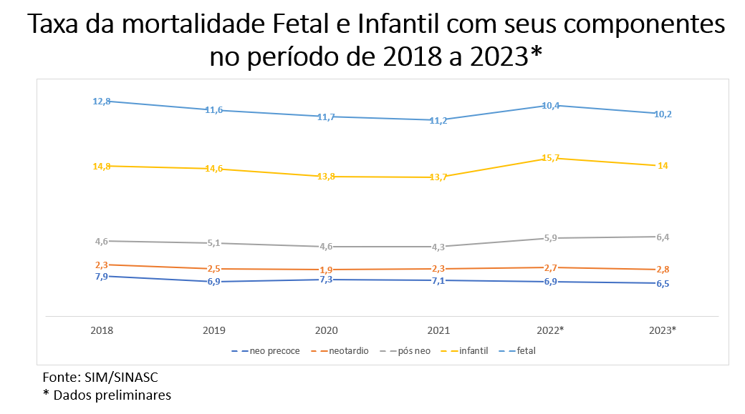

Slide 11
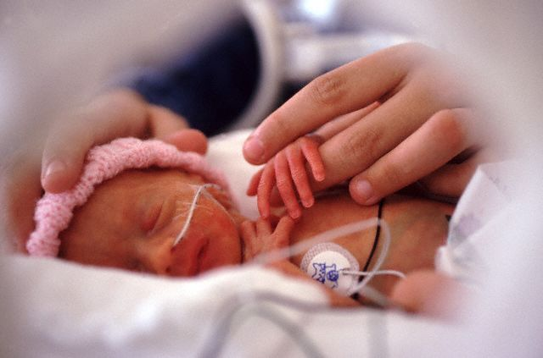
DE QUE MORREM NOSSAS CRIANÇAS?

Slide 12
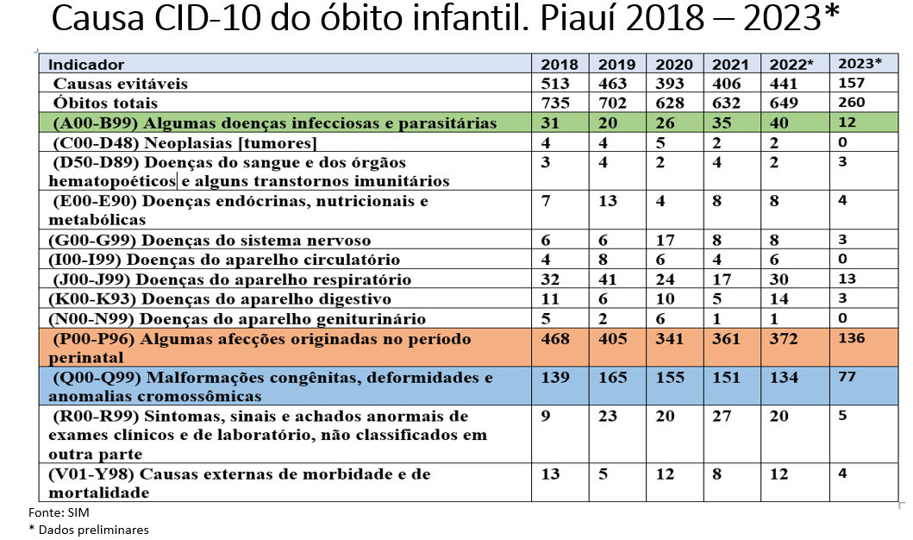

Slide 13
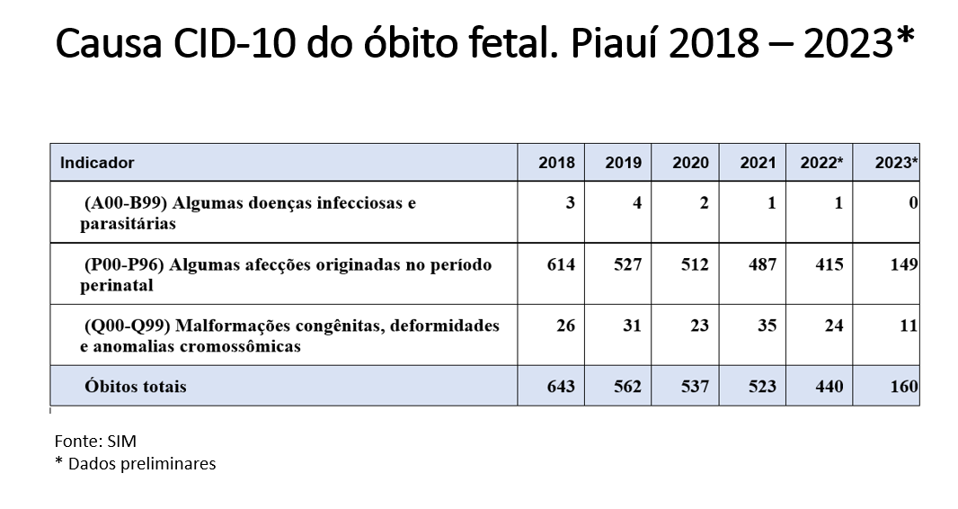

Slide 14
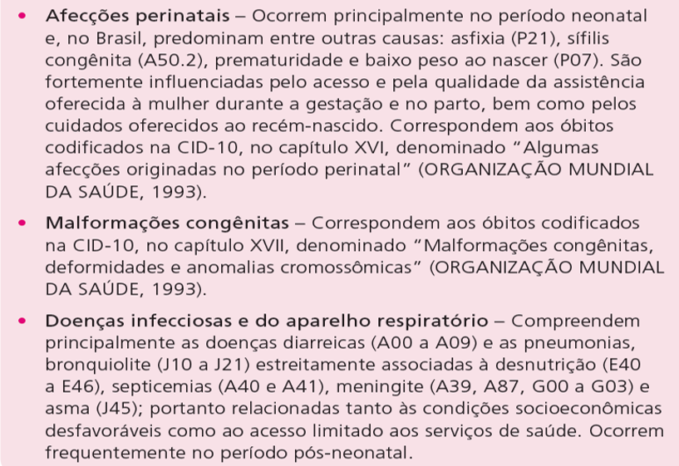

Slide 15
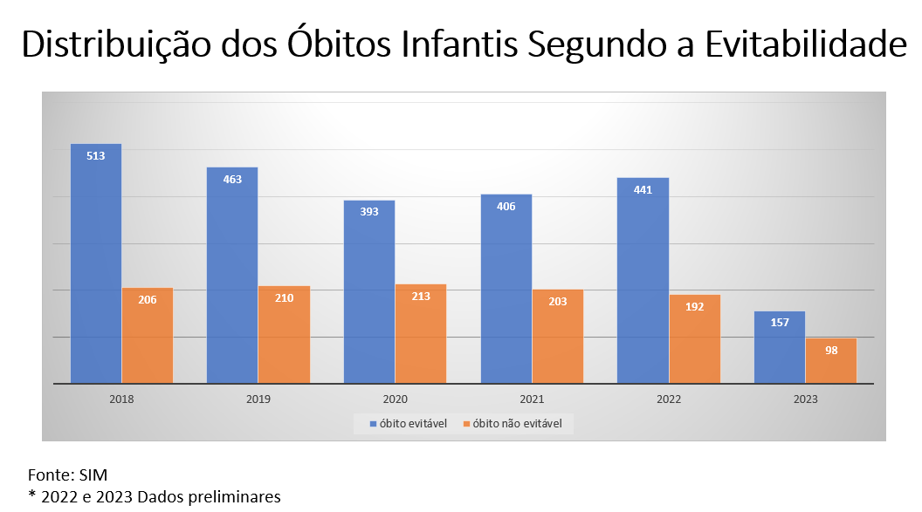

Slide 16
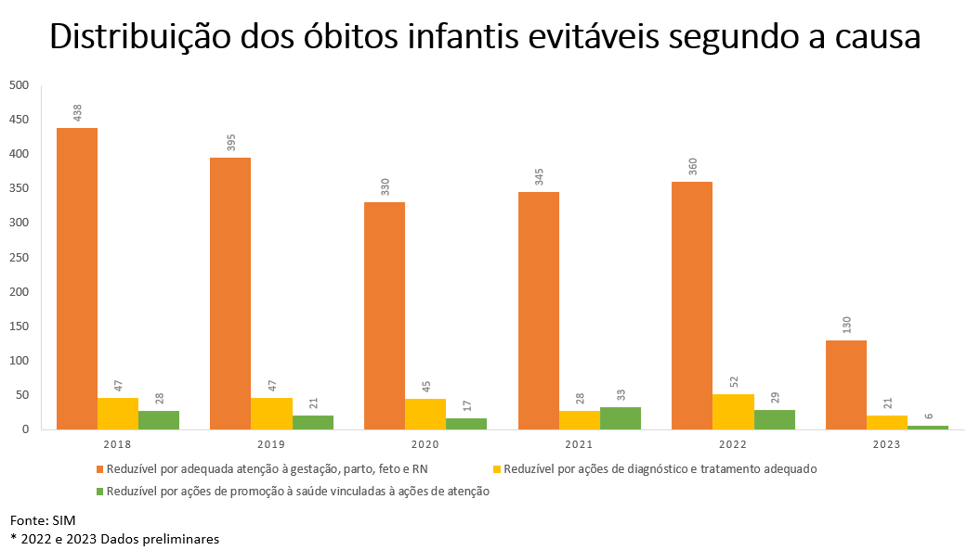

Slide 18
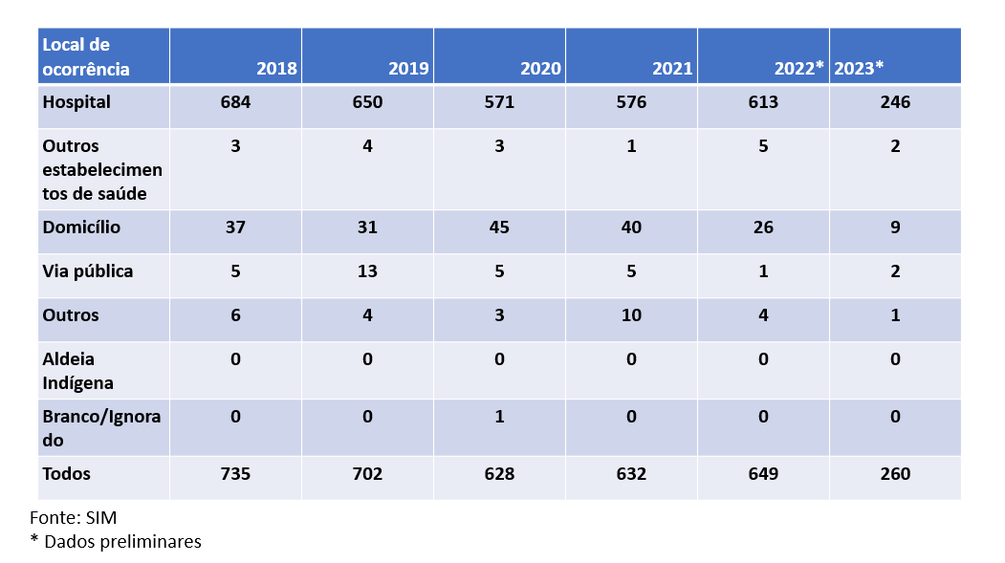
ÓBITOS INFANTIS SEGUNDO LOCAL DE OCORRÊNCIA. PIAUÍ, 2024

Slide 19
Distribuição dos óbitos infantis e fetais por Território de Desenvolvimento

Slide 20
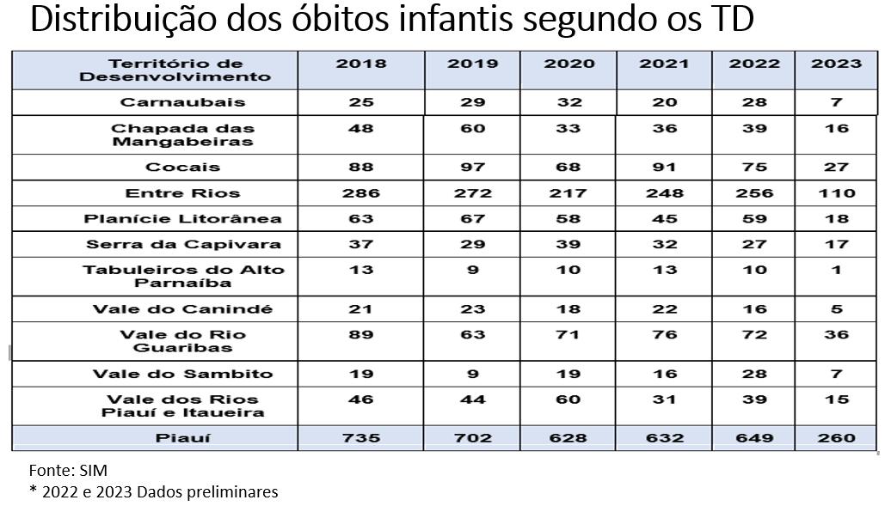

Slide 21
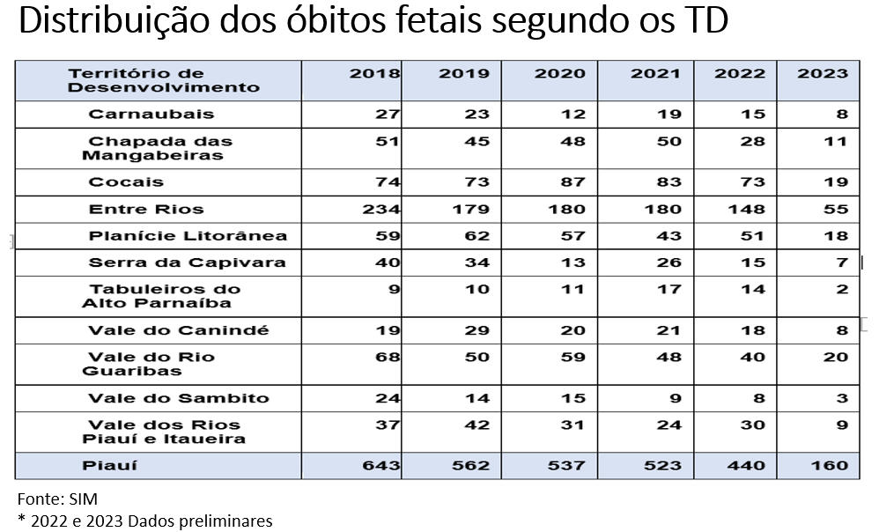

Slide 22
VIGILÂNCIA DOS ÓBITOS INFANTIS E FETAIS

Slide 23
VIGILÂNCIA DOS ÓBITOS
Portaria 1.399 de 15 de dezembro de 1999
“ A vigilância epidemiológica da mortalidade infantil e materna é uma das atribuições do município, cabendo a ele garantir estrutura e equipes compatíveis com o exercício dessas atividades”.
Portaria 72 de 11 de janeiro de 2010
“ A vigilância do óbito infantil e fetal é obrigatória nos serviços de saúde (públicos e privados) que integram o Sistema Único de Saúde”.

Slide 24
VIGILÂNCIA DO ÓBITO INFANTIL E FETAL
Notificação:
Portaria 72 de 11 de janeiro de 2010 - “ Determina o prazo de 48 horas para a notificação do óbito e de 120 dias para a conclusão da sua investigação”.

Slide 25
VIGILÂNCIA DO ÓBITO INFANTIL E FETAL
Fluxo da Investigação – ocorrência = residência
Captação do óbito Notificação no SIM
Investigação Hospitalar
Investigação Domiciliar
Investigação Ambulatorial
Envio para análise das informações
Encerramento no SIM

Slide 26
VIGILÂNCIA DO ÓBITO INFANTIL E FETAL
Fluxo da Investigação – ocorrência ≠ residência
Captação do óbito Notificação no SIM
Investigação Hospitalar Coordenação de análise (SESAPI)
Regional de residência Município de residência
Investigação ambulatorial Investigação domiciliar
Envio para análise das informações Encerramento no SIM

Slide 27
Estratégias Estaduais
1ª ETAPA:
Instituição de Grupo Técnico Estadual – GT2
2ª ETAPA
Diagnóstico da situação
3ª ETAPA
Identificação de municípios prioritários
4ª ETAPA
Reunião com os 224 municípios e o GT2 (04/11/21)
Objetivos:
- Apresentar a situação da MI e MF no estado;
- Apresentar a importancia da investigação do OI em tempo oportuno;
- Incentivar a implantação/implementação dos Comitês municipais de investigação;
- Propor aos municípios a apresentação da investigação do OI para o GT2, de acordo com critérios e cronograma estabelecido.
Art. 3º O Grupo Técnico de Vigilância de Óbito de Mulher em Idade Fértil (MIF), Materno, infantil e fetal tem natureza fundamentalmente técnico-científica, sigilosa, não coercitiva ou punitiva, com função eminentemente educativa e de assessoramento a Secretaria de Estado da Saúde do Piauí e as Secretarias Municipais de Saúde.
Indicadores:
Peso ao nascer
≥ 2500Kg
Óbito neonatal
0 a 27 dias
Semana Gestacional
≥ 27 semanas
Inicío: Nov/2021
Encontros quinzenais
Com 3 casos cada encontro entre óbitos infantis e fetais

Slide 28
VIGILÂNCIA DO ÓBITO INFANTIL E FETAL
Análise: Grupo Técnico de Análise e Prevenção dos óbitos Infantis e Fetais
Escolha do município de residência de acordo com critérios estabelecidos
Município apresenta o caso para o grupo técnico (especialistas)
Identificação das reais causas
Determinação da evitabilidade
Proposição de medidas de prevenção

Slide 29
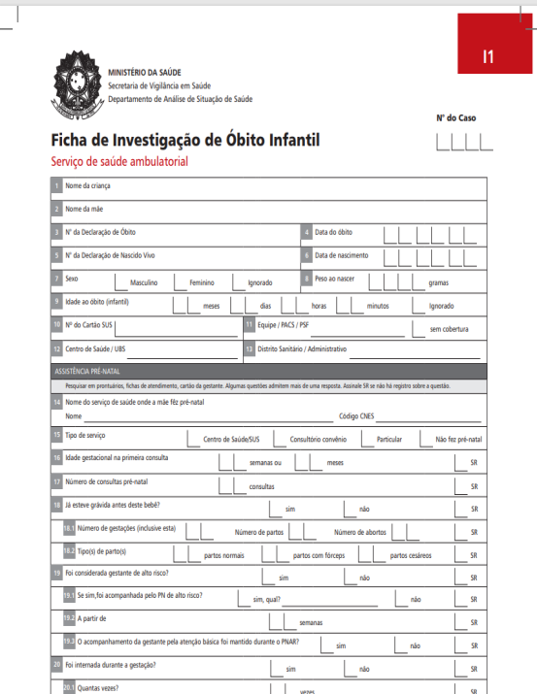
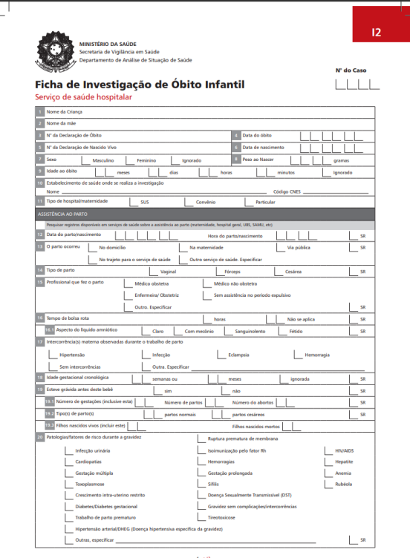
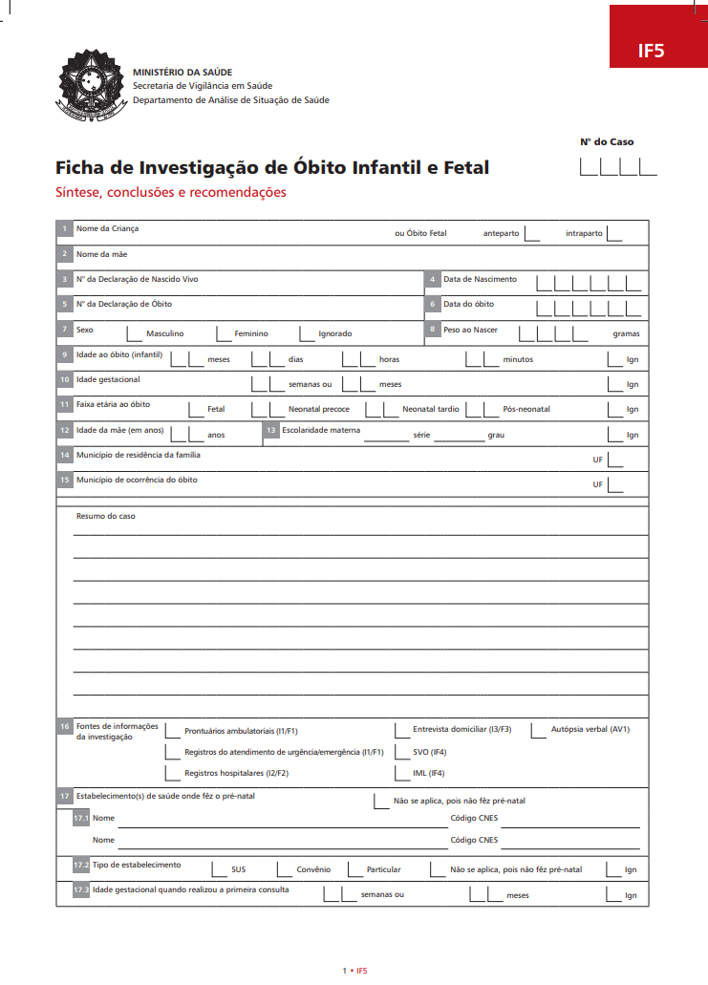
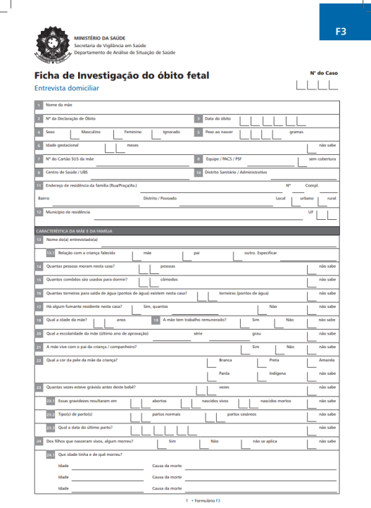
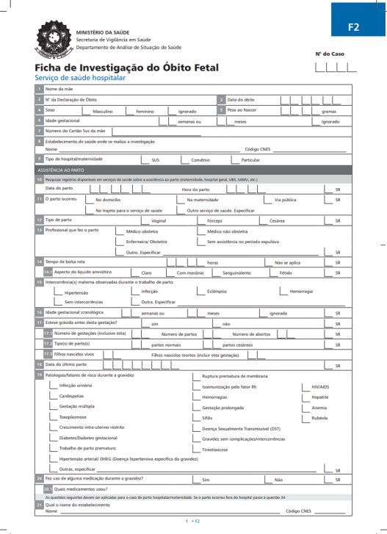
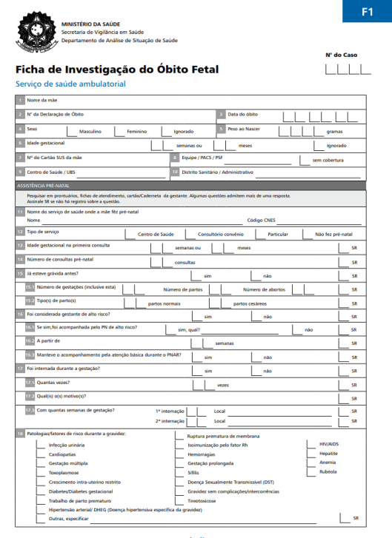
FICHAS DE INVESTIGAÇÃO DO ÓBITO INFANTIL E FETAL

Slide 30
VIGILÂNCIA DO ÓBITO INFANTIL E FETAL
RESULTADOS ESPERADOS:
A vigilância do óbito é uma estratégia importante no cuidado da saúde da mulher e da criança, por quê:
Contribui para a redução das taxas de mortalidade materna, infantil e fetal;
Contribui para a melhoria do registro dos óbitos;
Informa sobre o contexto social e econômico da família enlutada;
Avalia as ações e os serviços de saúde;
Propõe medidas de prevenção dos óbitos evitáveis, nos serviços de saúde (melhora da qualidade da assistência à gestante, ao parto e à criança desde o seu nascimento).

Slide 31
VIGILÂNCIA DO ÓBITO INFANTIL E FETAL
Papel da Atenção Primária:
• Identificar os óbitos de mulheres e crianças residentes na sua área de abrangência;
• Investigar a fase ambulatorial e domiciliar dos óbitos de residentes na sua área;
•Participar das discussões dos casos clínicos com o Comitê de Prevenção dos Óbitos;
• Organizar o processo de trabalho da equipe facilitando o acesso e qualificar o atendimento;
• Promover ações locais para a prevenção dos óbitos com articulação intersetorial;
• Participar de capacitações e discussões para atualização sobre o tema mortalidades materna, infantil e fetal.

Slide 32
Vigilância do Óbito Infantil e Fetal Piauí 2018 – 2023*
Ano | Infantil |  | Fetal
 | Nº de óbito | % de óbito investigado | Nº de óbito | % de óbito investigado
2018 | 735 | 85% | 643 | 88,1%
2019 | 702 | 79,6% | 562 | 79,7%
2020 | 628 | 73% | 537 | 79,4%
2021 | 632 | 79% | 523 | 78%
2022 | 663 | 80,1% | 462 | 79,2%
2023* | 425 | 57,6% | 298 | 64,7%
Fonte: SIM
2023* Dados preliminares

Slide 33
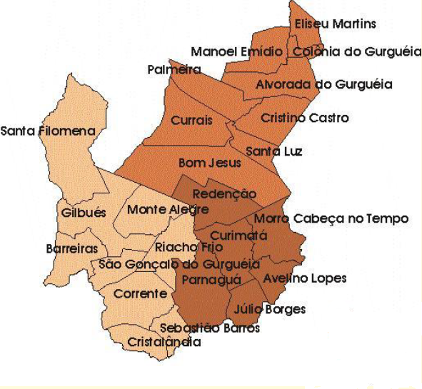
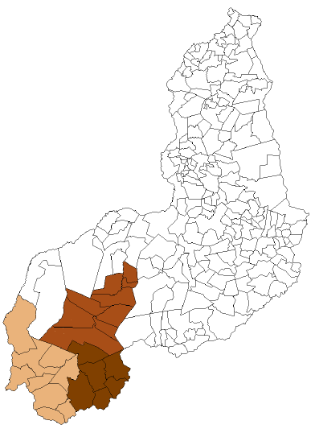
TD CHAPADA DAS MANGABEIRAS

Slide 34
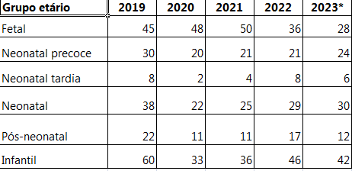
Distribuição dos óbitos infantis e fetais no TD Chapada das Mangabeiras
Fonte: SIM
2022* e 2023* Dados preliminares

Slide 35
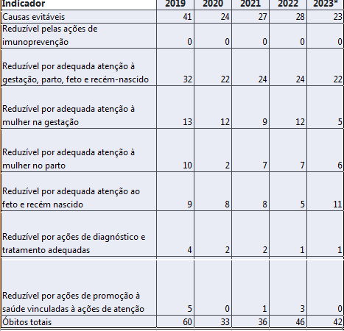
Distribuição dos Óbitos Infantis evitáveis no TD Chapada das Mangabeiras
Fonte: SIM
2022* e 2023* Dados preliminares

Slide 36
Vigilância do óbito Infantil e Fetal. TD Chapada das Mangabeiras 2019 – 2023*
Ano | Infantil |  | Fetal
 | Nº de óbito | % de óbito investigado | Nº de óbito | % de óbito investigado
2019 | 60 | 65 | 43 | 60,5
2020 | 31 | 61,3 | 47 | 48,9
2021 | 35 | 54,3 | 50 | 50
2022 | 46 | 58,7 | 36 | 38,9
2023* | 42 | 38 | 28 | 25
Fonte: SIM
2023* Dados preliminares

Slide 37
Município(s) | Óbitos Existentes | Todos os Óbitos infantis com investigação cadastrada | % Todos os Óbitos infantis com investigação cadastrada
ALVORADA DO GURGUEIA | 1 | 0 | 0
AVELINO LOPES | 0 | 0 | 0
BARREIRAS DO PIAUI | 0 | 0 | 0
BOM JESUS | 2 | 0 | 0
COLONIA DO GURGUEIA | 0 | 0 | 0
CORRENTE | 4 | 0 | 0
CRISTALANDIA DO PIAUI | 0 | 0 | 0
CRISTINO CASTRO | 0 | 0 | 0
CURIMATA | 0 | 0 | 0
CURRAIS | 0 | 0 | 0
GILBUES | 1 | 1 | 100
JULIO BORGES | 0 | 0 | 0
MONTE ALEGRE DO PIAUI | 0 | 0 | 0
MORRO CABECA NO TEMPO | 0 | 0 | 0
PALMEIRA DO PIAUI | 1 | 0 | 0
PARNAGUA | 1 | 0 | 0
REDENCAO DO GURGUEIA | 0 | 0 | 0
RIACHO FRIO | 1 | 0 | 0
SANTA FILOMENA | 3 | 0 | 0
SANTA LUZ | 0 | 0 | 0
SAO GONCALO DO GURGUEIA | 0 | 0 | 0
SEBASTIAO BARROS | 0 | 0 | 0
ÓBITOS INFANTIS 2024
Fonte: SIM

Slide 38
Município(s) | Óbitos Existentes | Todos os Óbitos fetais | % investigação cadastrada
ALVORADA DO GURGUEIA | 0 | 0 | 0
AVELINO LOPES | 0 | 0 | 0
BARREIRAS DO PIAUI | 0 | 0 | 0
BOM JESUS | 1 | 0 | 0
COLONIA DO GURGUEIA | 0 | 0 | 0
CORRENTE | 1 | 0 | 0
CRISTALANDIA DO PIAUI | 0 | 0 | 0
CRISTINO CASTRO | 1 | 0 | 0
CURIMATA | 0 | 0 | 0
CURRAIS | 0 | 0 | 0
GILBUES | 1 | 0 | 0
JULIO BORGES | 0 | 0 | 0
MONTE ALEGRE DO PIAUI | 0 | 0 | 0
MORRO CABECA NO TEMPO | 1 | 1 | 100
PALMEIRA DO PIAUI | 0 | 0 | 0
PARNAGUA | 0 | 0 | 0
REDENCAO DO GURGUEIA | 0 | 0 | 0
RIACHO FRIO | 0 | 0 | 0
SANTA FILOMENA | 1 | 0 | 0
SANTA LUZ | 0 | 0 | 0
SAO GONCALO DO GURGUEIA | 0 | 0 | 0
SEBASTIAO BARROS | 0 | 0 | 0
ÓBITOS FETAIS 2024
Fonte: SIM

Slide 39
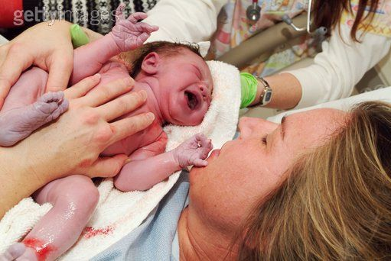
Obrigada!!
Coordenação de Atenção à Saúde da
Criança e Adolescente/ SESAPI/DUVAS/GAS
E-mail: criadpi@gmail.com
Fone: 86 3216 3607

